Slide 1
SISTEM E-LELANG
2022

Slide 2
PEMBAHASAN
1. FILTERING REGISTRASI
2. UNGGAH DOKUMEN
3. VALIDASI DOKUMEN
4. CONFIRMASI USER AKSES via EMAIL

Slide 3
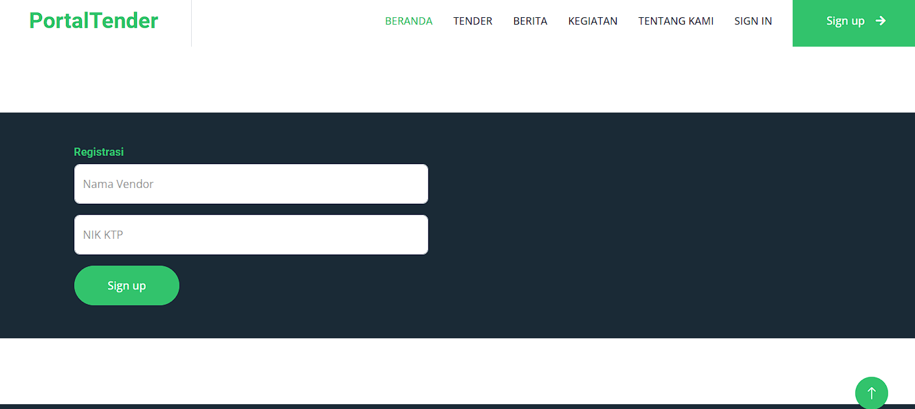
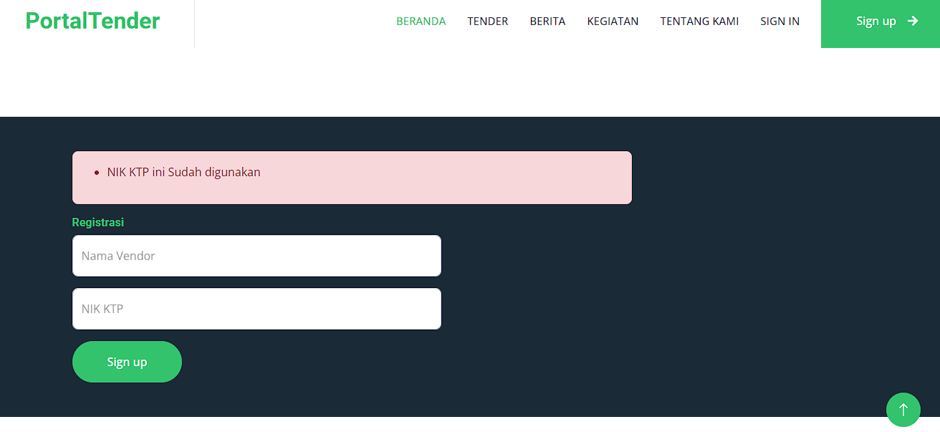
FILTERING REGISTRASI
INPUTAN DATA :
NAMA PERUSAHAAN
NIK KTP
JIKA KTP SUDAH TERDAFATAR,
PROSES REGISTRASI TIDAK AKAN BERHASIL

Slide 4
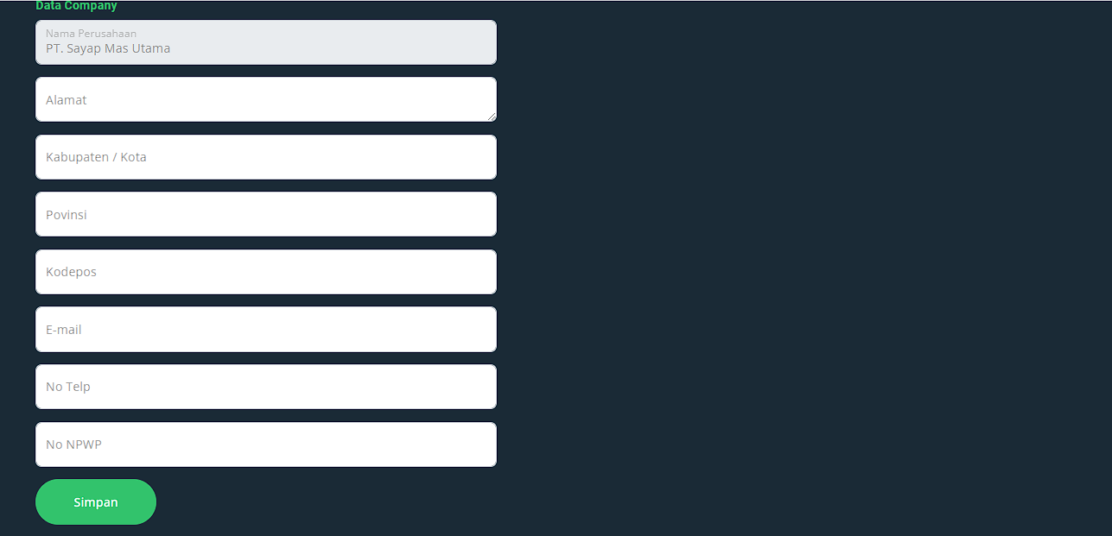
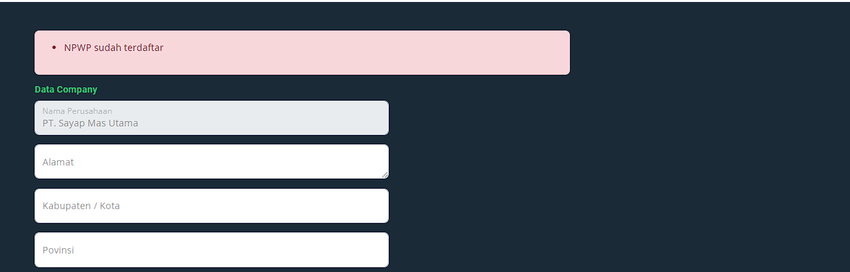
INPUTAN DATA :
ALAMAT
KABUPATEN / KOTA
PROVINSI
KODEPOS
E-MAIL
NO TELP
NO NPWP
JIKA NPWP SUDAH TERDAFATAR,
PROSES REGISTRASI TIDAK AKAN BERHASIL

Slide 5
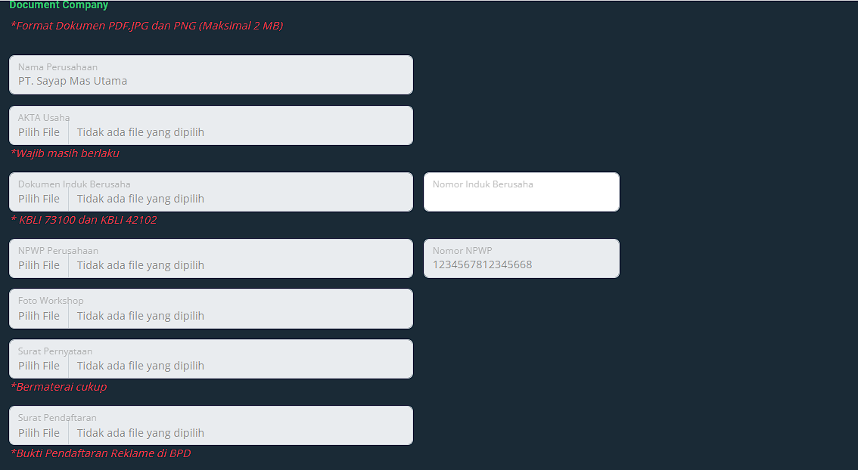
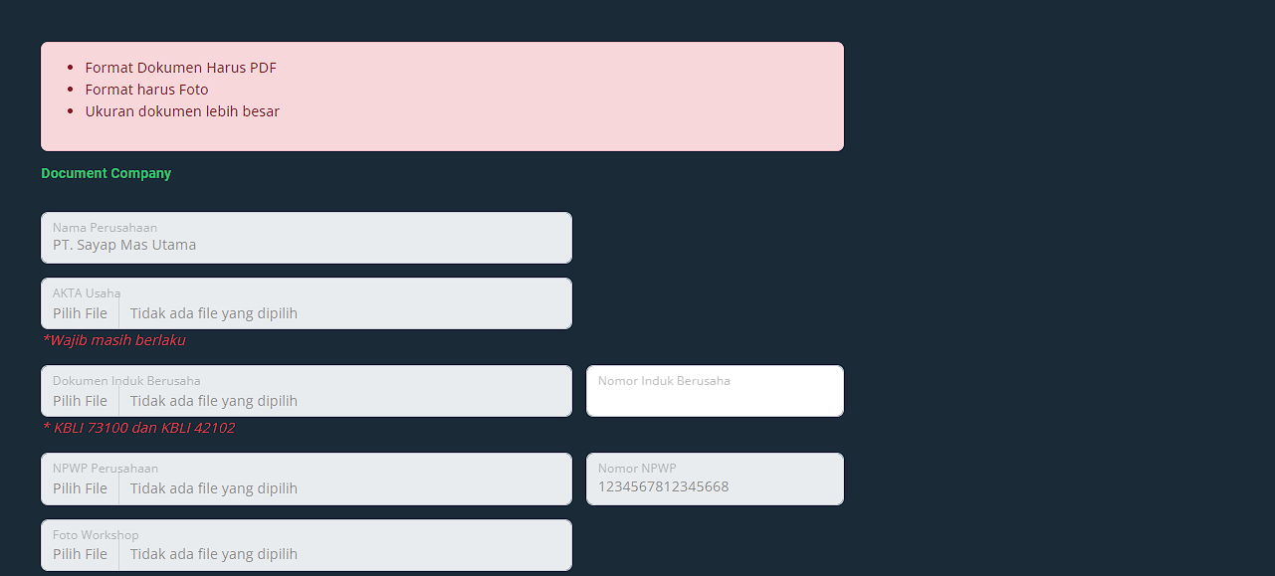
UPLOAD DOKUMEN :
Akta Usaha (PDF | max : 2 MB)
Dokumen Induk Usaha (PDF | max : 2 MB)
NPWP (JPG,PNG | max : 2 MB)
Workshop (JPG,PNG | max : 2 MB)
Surat Penyataan (PDF | max : 2 MB)
Surat Pendaftaraan (PDF | max : 2 MB)
JIKA TERJADI KESALAHAN UPLOAD DOKUMEN

Slide 6
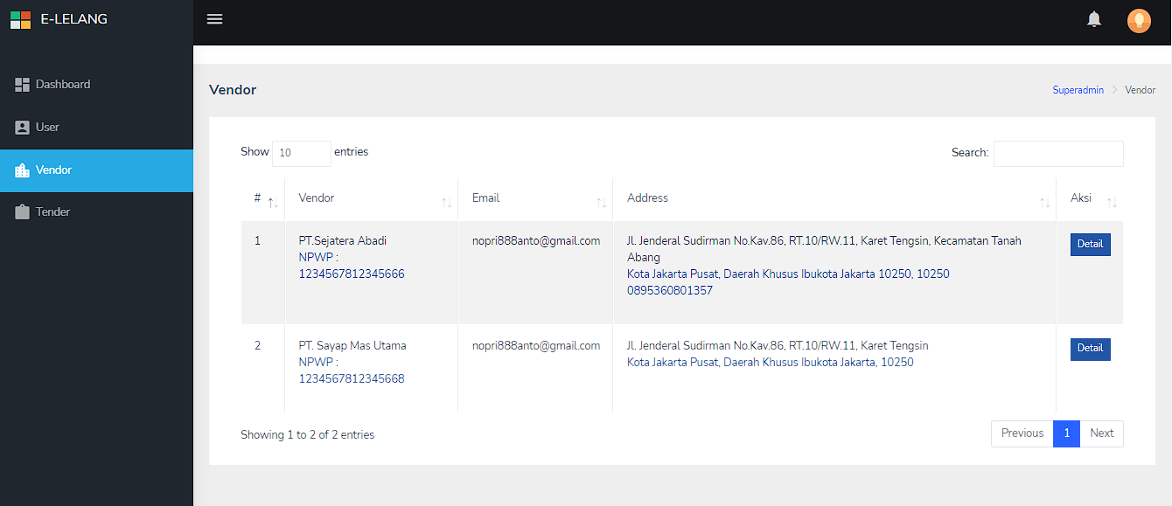
Tampilan Data Untuk Vendor

Slide 7
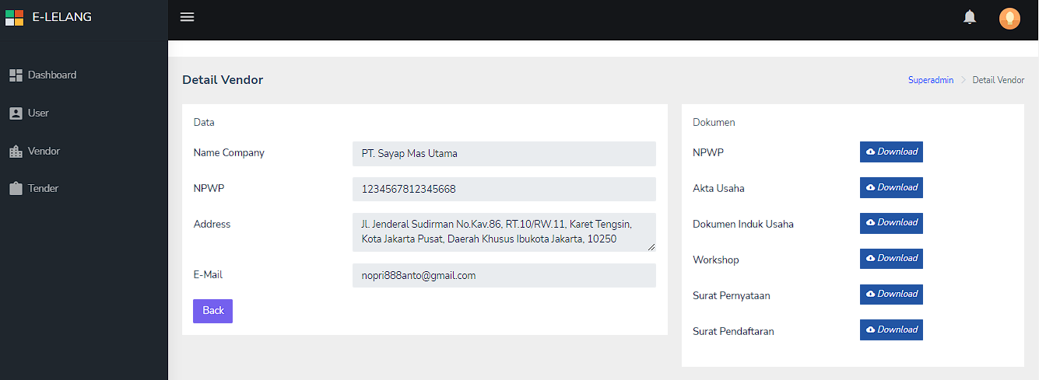
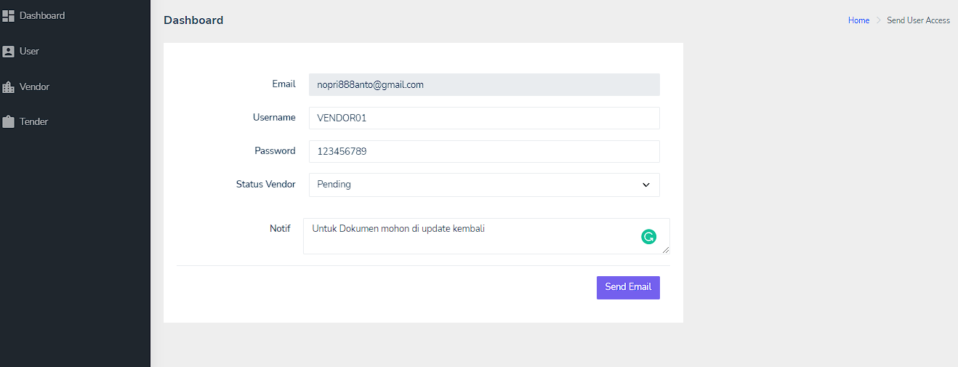
Dokumen bisa di unduh untuk validasi user oleh admin

Slide 8
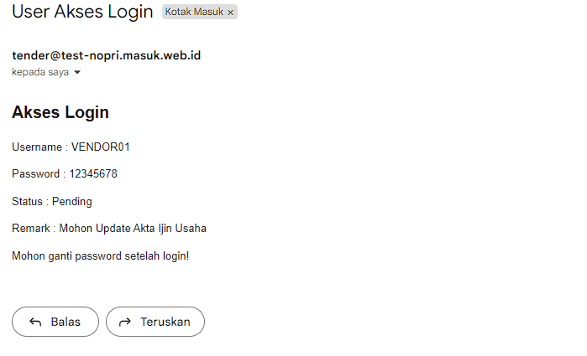
Status Akses Vendor untuk Login masih pending,
Bisa login tapi tidak bisa untuk melakukan Bid terhadap
Lelang yang ada

Slide 9
SISTEM E-LELANG
Thank you
“Imajinasi adalah segalanya,
imajinasi merupakan gambaran awal daya tarik kehidupan mendatang”

